Slide 1

Формування предметних компетентностей учнів на уроках хімії через експериментальну діяльність
Ободзинська І.С.
Вчитель хімії
Нікопольського ліцею №3 НМР

Slide 2

Перед учителем сьогодні ставиться складне завдання: потрібно давати не суму знань, а формувати навички учнів орієнтуватися в сучасному світі, щоб вони могли застосовувати знання на практиці.

Slide 3
Досягти вищесказаного можна через:
розвиток компетентностей учнів на уроках хімії через експериментальну діяльність, організація навчання учнів із урахуванням логіки пізнання, створення умов для виявлення потенційних можливостей школярів, розвиток у дітей та підлітків інтересу до самопізнання і самовизначення, прагнення до творчості;
розкриття наукового та світоглядного потенціалу хімії, одного з предметів природничого циклу як умови формування майбутнього інтелекту нації;
ефективне використання інтерактивних методів навчання, інноваційних технологій з метою активізації пізнавального інтересу дітей до вивчення хімії.

Slide 4

Компоненти структури компетентностей, основні його елементи це:
знання
діяльність
мотивація
цінності
Усі вони взаємодоповнюють і знаходяться під впливом соціальної взаємодії.

Slide 5
Предметні компетенції
сукупність ціннісних орієнтацій, знань,
умінь, способів особистісної чи соціально значущої продуктивної діяльності щодо кола об'єктів відповідної науки, що формуються засобами навчального пред­мета як результат особистісного досвіду учня

Slide 6
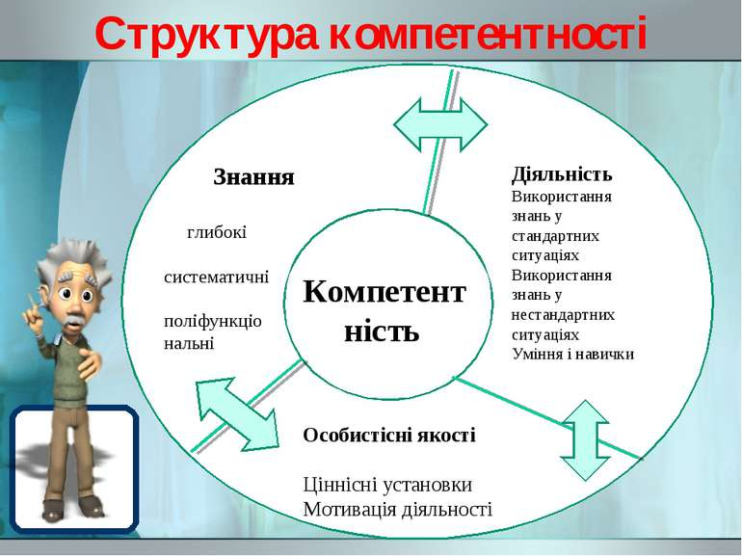

Slide 7

Сучасний урок – це урок демократичний. Він проводиться не для учнів, а разом з ними.
Тому постала необхідність переходу від «передачі знань» до «навчання вчитися», «навчання жити».
Учневі не так треба подати тему, як навчити осмислювати її, а вже потім – шукати інформацію, яка допоможе реалізувати (розв’язати) проблему.

Slide 8
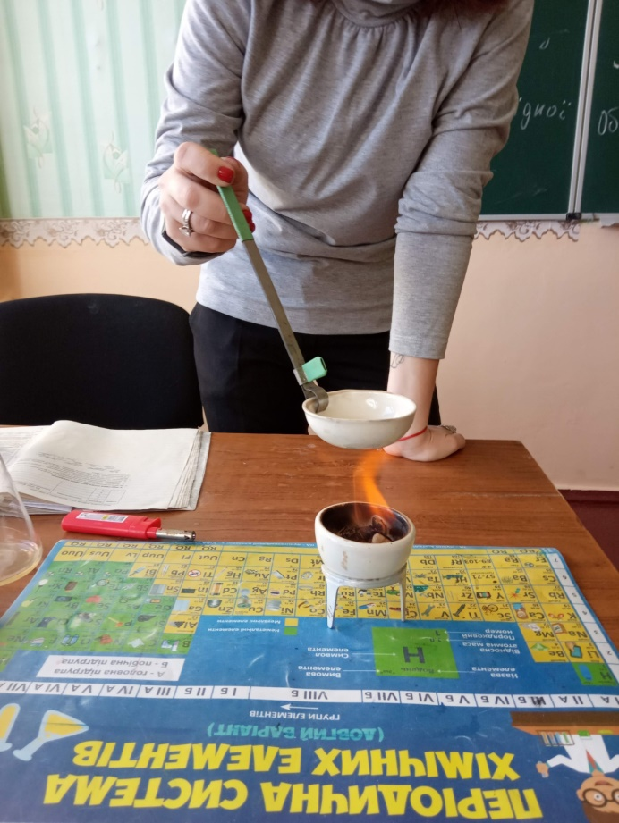
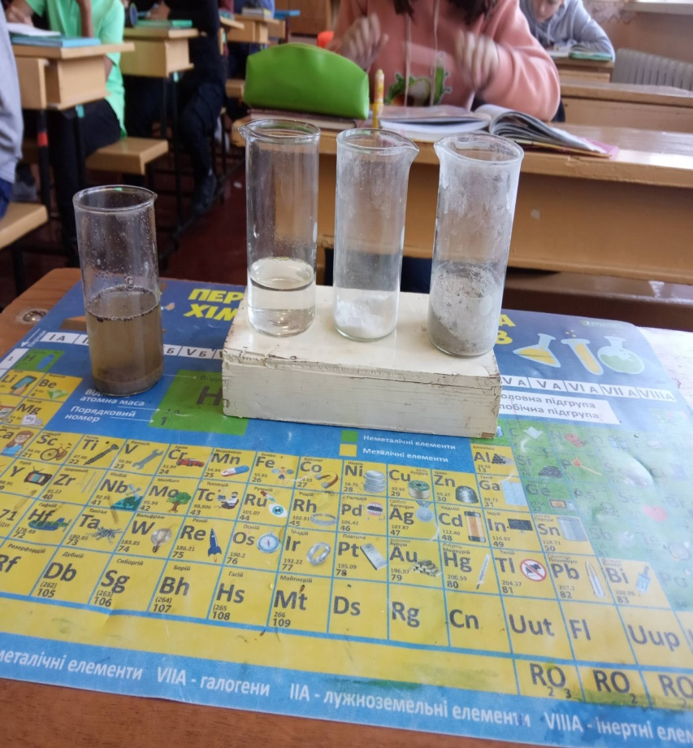
У своїй педагогічній практиці використовую експериментальну діяльність на лабораторних дослідженнях та практичних роботах::

Slide 9
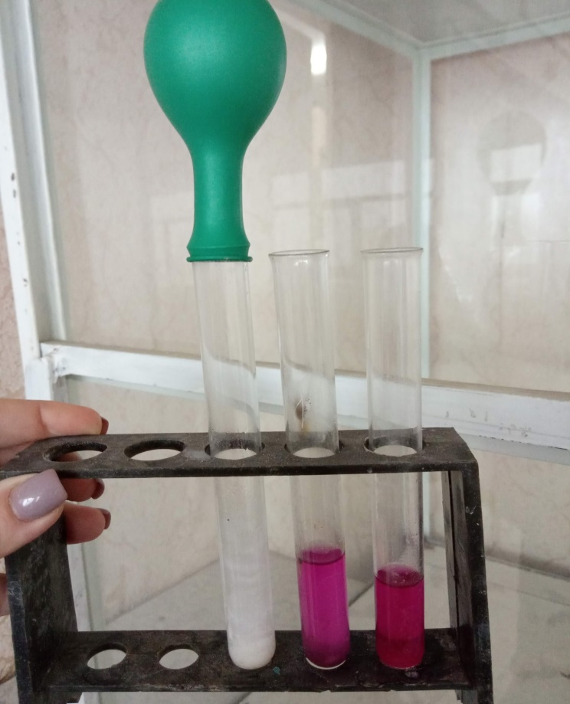
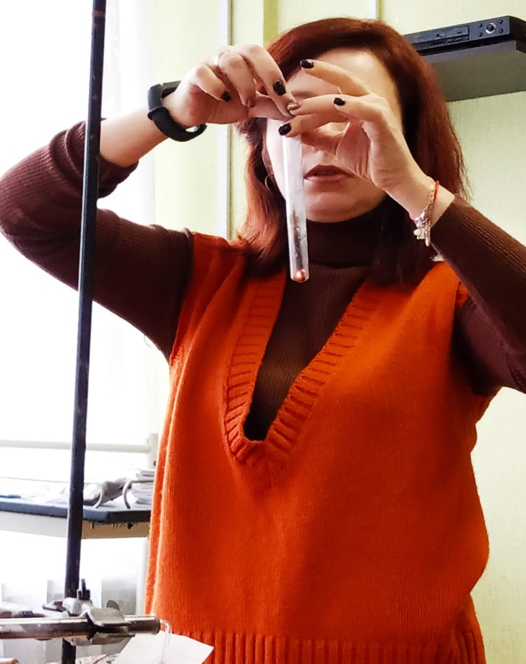
У своїй педагогічній практиці використовую експериментальну діяльність на лабораторних дослідженнях та практичних роботах::

Slide 10
Важливим нині є:
не лише обсяг знань, а й уміння ними оперувати, бути готовим змінюватися та пристосовуватися до нових потреб ринку праці, оперувати й управляти інформацією, активно діяти, швидко приймати рішення, навчатися упродовж життя.

